Slide 1

角落旅行社 CORNER TRAVEL GROUP TRAVEL BRIEFING
五個家庭・17 人・包棟泳池別墅
泰國芭達雅五日
PATTAYA
真理寺・格蘭島・水世界・洗大象
2026.08.19－08.23 · 5 天 4 夜 · 全程包車＋中文導遊
SANCTUARY OF TRUTH · KOH LARN · AQUAVERSE · KHAO KHEOW · FLOATING MARKET
5
DAYS

Slide 2
五個家庭，住進同一棟房子，
孩子把整個夏天泡在泳池裡。
五天四夜，四晚不換宿——
不拆散、不搬行李、也不趕路。
行前說明 · A NOTE BEFORE DEPARTURE
角落旅行社 · 2026 芭達雅親友包棟五日
02

Slide 3
01
出發日怎麼走
THE DEPARTURE
本團機票由各位貴賓自理。
抵達曼谷後，導遊將於入境大廳舉牌接機。
06:30
08:30
11:20
17:15
機場集合
去程起飛
抵達曼谷
回程起飛
桃園機場出境大廳，航廈依各位機票為準。
桃園 → 曼谷素萬那普，11:20 抵達。
出關後入境大廳會合，導遊舉牌接機，前往芭達雅約 1.5–2 小時。
08/23 曼谷 → 桃園，22:10 抵達。
角落旅行社 · 2026 芭達雅親友包棟五日
03

Slide 4
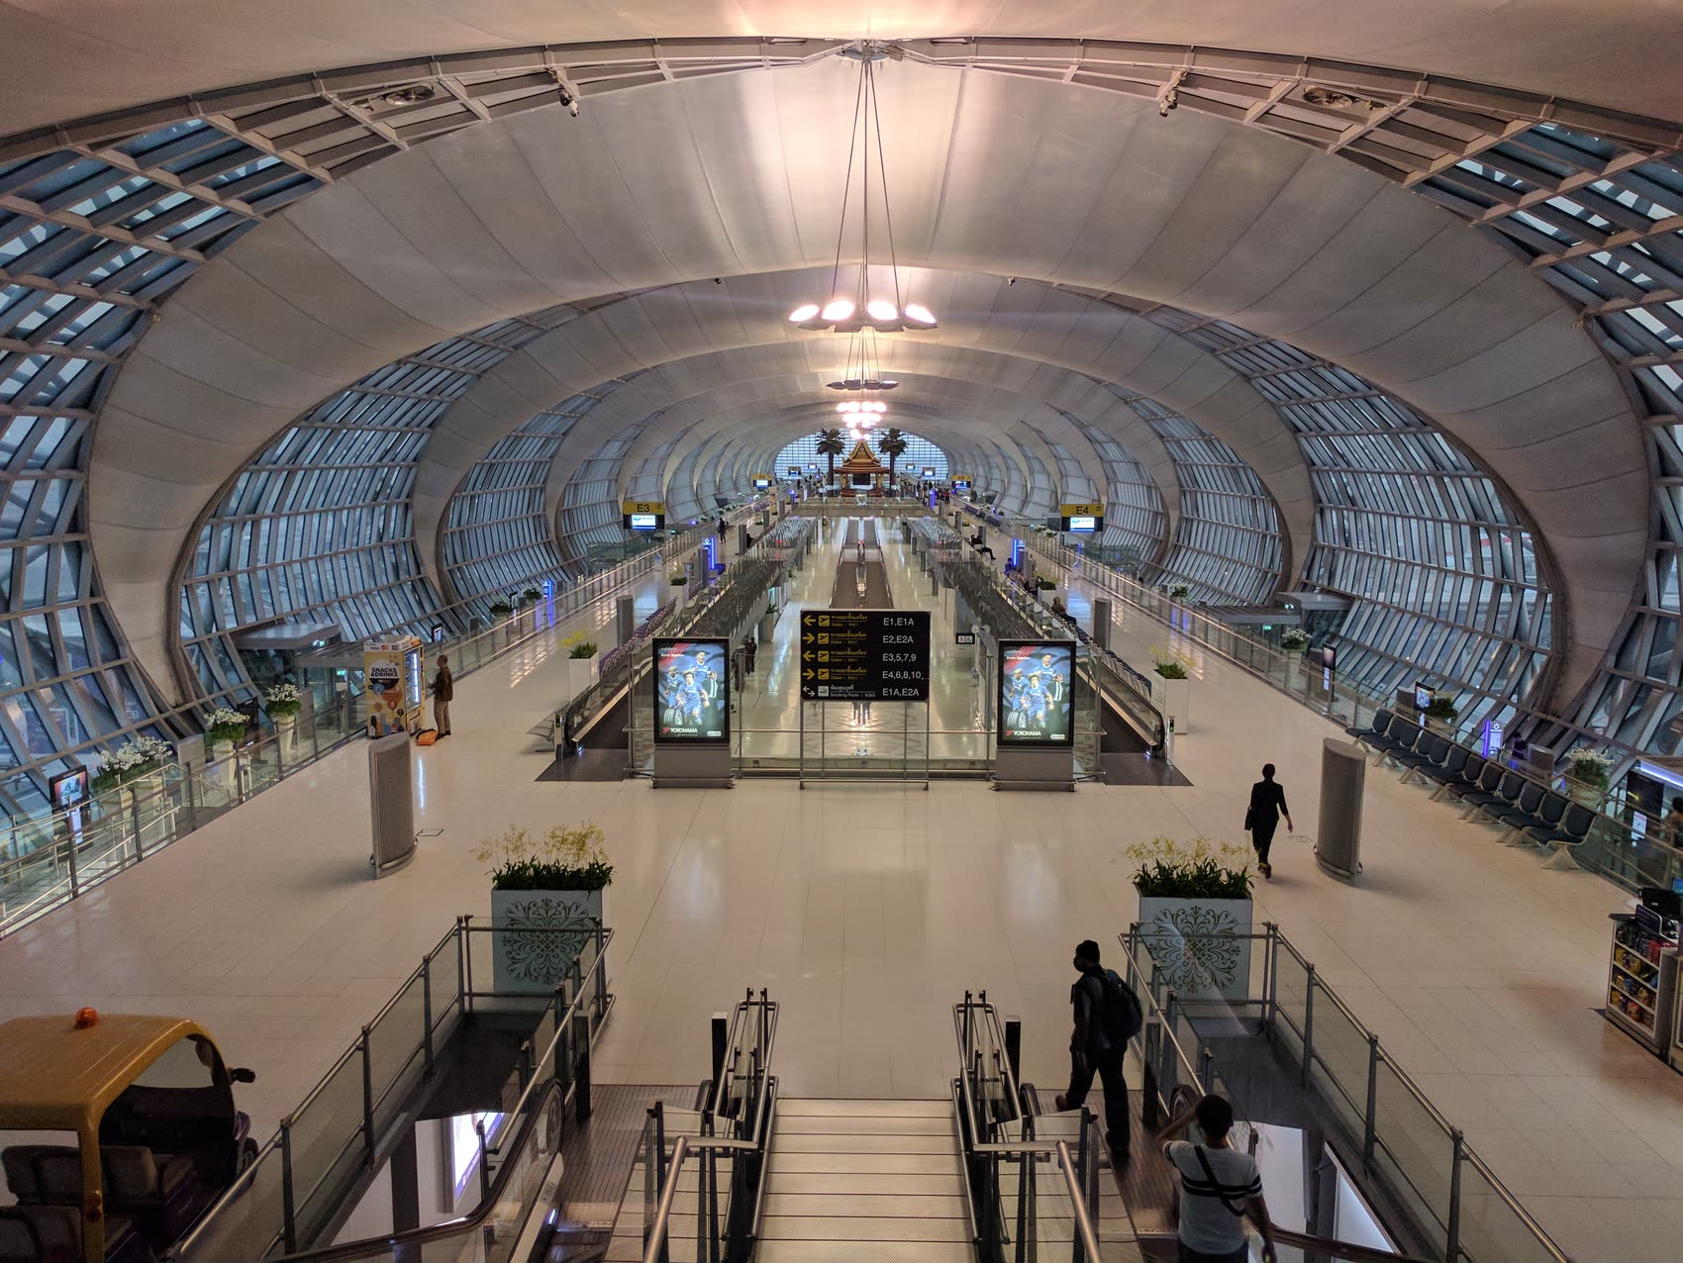
02
航班與行李
08/19（三） | 桃園 TPE → 曼谷 BKK | 機票由貴賓自理 08:30 → 11:20 曼谷素萬那普機場
08/23（日） | 曼谷 BKK → 桃園 TPE | 機票由貴賓自理 17:15 → 22:10 曼谷素萬那普機場
託運行李
依各位自購機票之艙等規定為準
泳具
四晚泳池別墅＋格蘭島＋水上樂園，泳衣每人兩套
真理寺服儀
須遮肩膝，備薄長褲與有袖上衣；入園須戴安全帽
親子用品
幼童建議備推車、防蚊貼片、泳圈與涉水鞋
鋰電池
備用鋰電池僅能放手提行李，須 100Wh 以下
液體規定
單瓶 100 毫升內，裝入 1 公升可密封夾鏈袋，每人限 1 袋
電子煙
電子煙、加熱菸在泰國違法，請勿攜帶
角落旅行社 · 2026 芭達雅親友包棟五日
04
曼谷 · 素萬那普國際機場

Slide 5
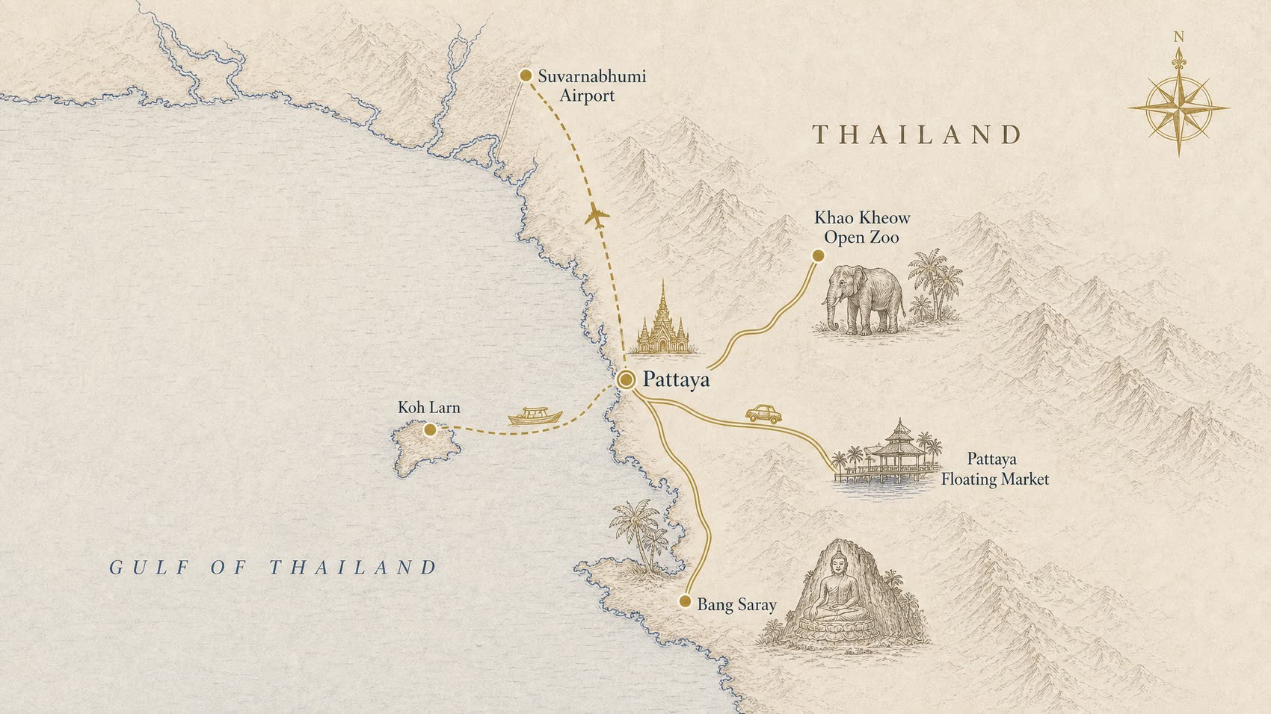
03
旅遊路線
THE ROUTE
素萬那普國際機場
D1 進、D5 出 曼谷 BKK
芭達雅
四晚基地 泳池別墅・真理寺・那魯灣海鮮
格蘭島
D2 白沙海灘，船程 15–45 分
邦沙雷
D3 水世界・七珍佛山
開放式動物園
D4 餵長頸鹿・大象體驗
四方水上市場
D4 泰國四大區主題市集
角落旅行社 · 2026 芭達雅親友包棟五日
05

Slide 6

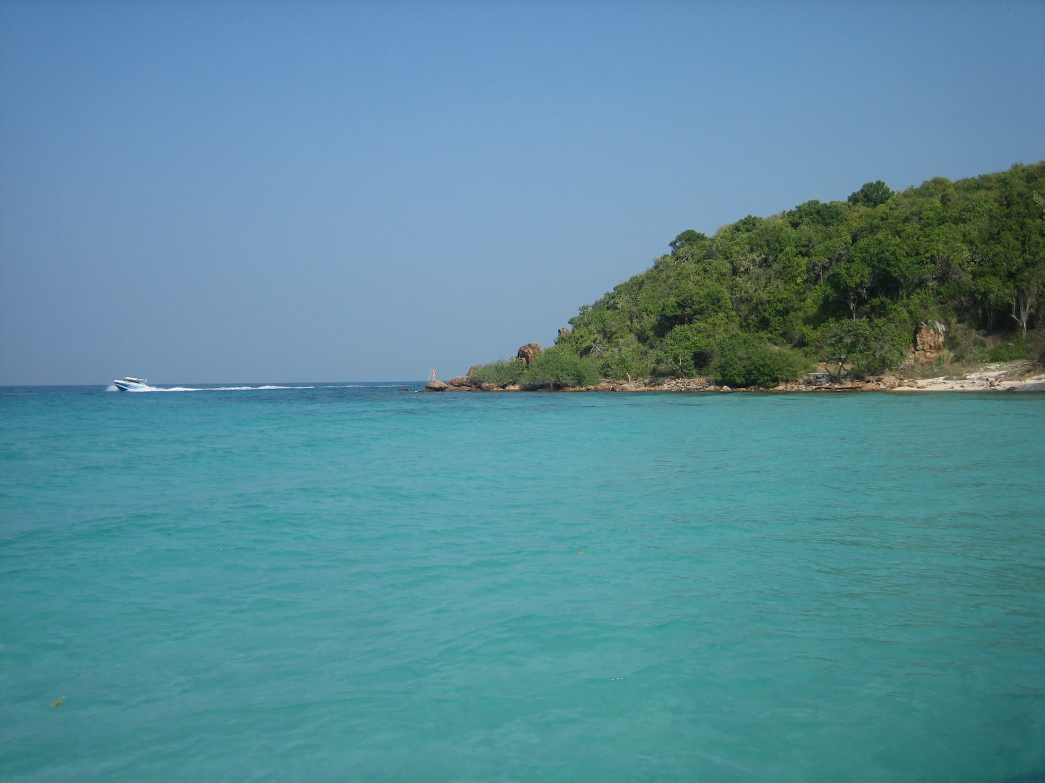
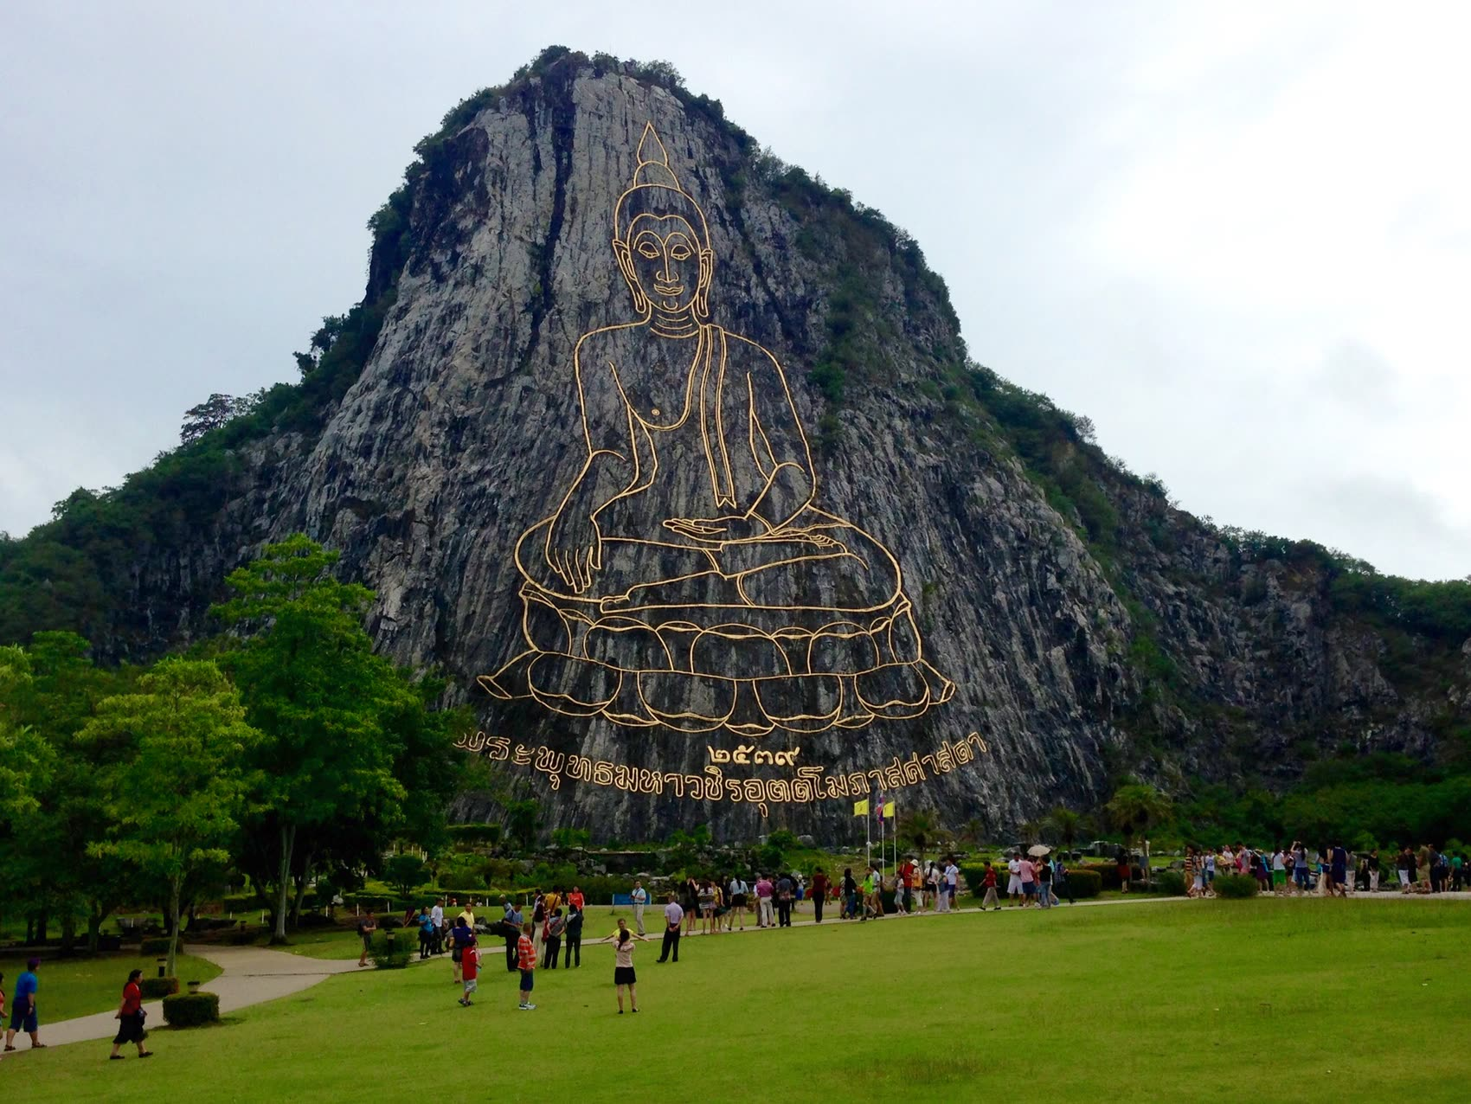


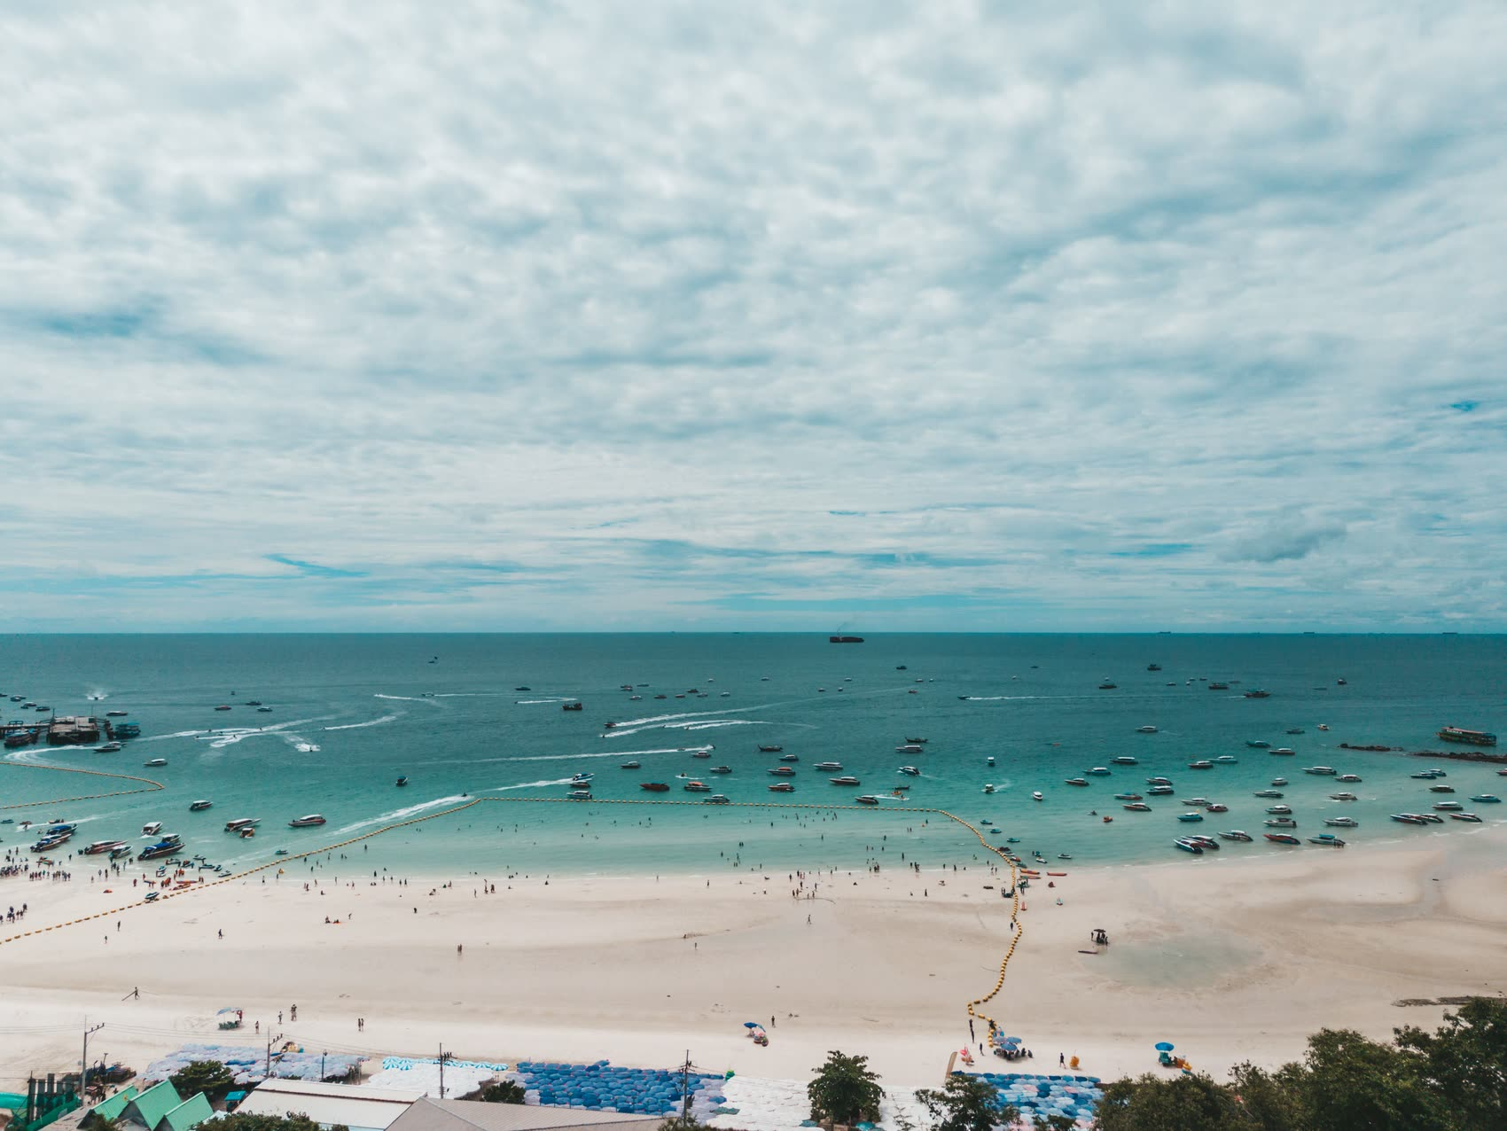
04
沿途的畫面
WHAT YOU'LL SEE
真理寺
格蘭島
七珍佛山
大象體驗
四方水上市場
芭達雅海灣
角落旅行社 · 2026 芭達雅親友包棟五日
06

Slide 7
1
DAY
08.19 WED 桃園 → 曼谷 → 芭達雅
不用一根鐵釘的 海邊木造聖殿
— 08:30 桃園起飛 — 11:20 抵達曼谷 — 導遊舉牌接機 — 真理寺（傍晚場） — 那魯灣海邊海鮮
11:20 抵達曼谷（泰國慢台灣 1 小時），導遊舉牌接機後直奔芭達雅，車程約 1.5–2 小時。放行李後前往真理寺——立在海邊的全木造建築，柚木榫接、不用一根鐵釘，屋簷到門扉全是手工雕刻的神祇，傍晚光線最好。晚餐至那魯灣海邊海鮮餐廳，可在魚缸自己挑活蟹、秤重計價，咖哩炒蟹是招牌。
餐食
早／機上或自理 · 午／沿途簡餐 · 晚／那魯灣海鮮（活蟹秤重）
住宿
皇宿 7 號 6 臥泳池別墅（4 晚不換宿・第 1 晚）
角落旅行社 · 2026 芭達雅親友包棟五日
07
芭達雅 · 真理寺 Sanctuary of Truth

Slide 8
2
DAY
08.20 THU 芭達雅 → 格蘭島 → 芭達雅
出海半天， 下午整個泳池都是我們的
— Bali Hai 碼頭登船 — 格蘭島・塔灣沙灘 — 島上海鮮午餐 — 別墅泳池自由時間 — 腳踩沙的海灘餐廳
早餐後至 Bali Hai 碼頭登船，前往格蘭島（珊瑚島）——白沙與綠松石海水是芭達雅最好的一段。安排設施最完整的塔灣沙灘，有廁所、餐廳與醫護站，並於上午抵達避開團客尖峰。午餐於島上。下午回本島泡別墅泳池，傍晚至中天海灘餐廳，在松樹與海之間的沙地上用餐。
餐食
早／別墅內自理 · 午／格蘭島海鮮 · 晚／中天沙灘餐廳
住宿
皇宿 7 號 6 臥泳池別墅（第 2 晚）
角落旅行社 · 2026 芭達雅親友包棟五日
08
芭達雅外海 · 格蘭島 Koh Larn

Slide 9
3
DAY
08.21 FRI 芭達雅 → 邦沙雷 → 芭達雅
整天泡在 好萊塢的水裡
— 10:00 水世界入園 — 尖叫旅社兒童水樂園 — 七珍佛山雷射金佛 — 夕陽晚餐
整天交給哥倫比亞影業水世界——全球第一座哥倫比亞影業主題水上樂園，10:00 開園、17:00 最後入場。「尖叫旅社」兒童水樂園有 9 道滑水道與 100 多項戲水設施，專為小小孩設計。離園後順路至七珍佛山，石灰岩壁上以黃金雷射雕出高 130 公尺的佛像，泰王九世登基五十週年紀念工程。
餐食
早／別墅內自理 · 午／水世界園內 · 晚／夕陽景觀餐廳
住宿
皇宿 7 號 6 臥泳池別墅（第 3 晚）
角落旅行社 · 2026 芭達雅親友包棟五日
09
邦沙雷 · 七珍佛山 Khao Chi Chan

Slide 10
4
DAY
08.22 SAT 芭達雅 → 開放式動物園 → 四方水上市場
上午幫大象洗澡， 下午坐船逛市集
— 開放式動物園 — 餵長頸鹿 — 大象體驗・幫大象洗澡 — 四方水上市場坐船 — 市區海鮮晚餐
上午至開放式動物園（車程 30–40 分），佔地兩千餘英畝、位於野生動物保護區內，動物散養於林地，可近距離餵長頸鹿；另有大象體驗——餵食、與大象散步、幫大象洗澡。午餐於園區內。下午轉往四方水上市場，十萬平方公尺的水上市集分為泰國四大區聚落，可坐船穿行。晚餐於市區海鮮餐廳。
餐食
早／別墅內自理 · 午／動物園園區內 · 晚／市區海鮮（咖哩炒蟹）
住宿
皇宿 7 號 6 臥泳池別墅（第 4 晚）
角落旅行社 · 2026 芭達雅親友包棟五日
10
芭達雅 · 四方水上市場 Pattaya Floating Market

Slide 11
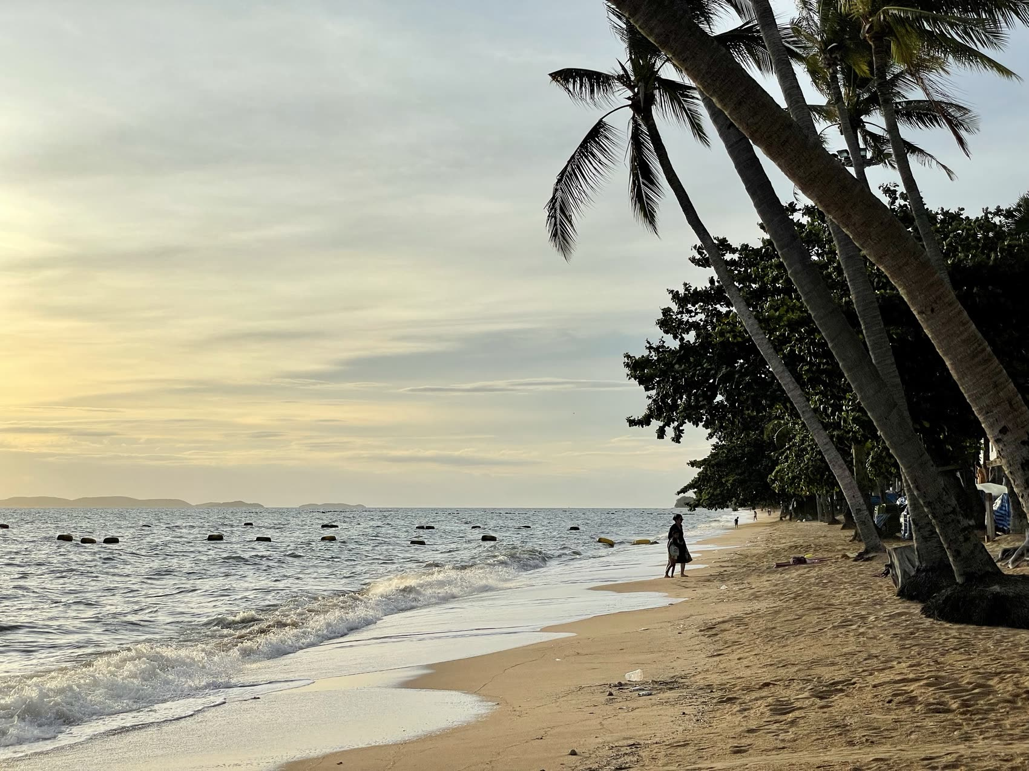
5
DAY
08.23 SUN 芭達雅 → 曼谷 → 桃園
把最後的照片 一次拍完
— 09:30 退房・行李上車 — 班尼迪克之屋 — 11:30 前往機場 — 17:15 曼谷起飛
09:30 退房、行李全部上車，前往班尼迪克之屋——芭達雅最大的主題攝影空間，數間咖啡廳與酒吧各有不同主題，另有旋轉木馬、椰子園等場景區，不限時無低消。11:30 直接由咖啡廳前往素萬那普機場（不折返別墅），約 14:00 抵達辦理報到。17:15 起飛、22:10 抵桃園。
餐食
早／別墅內自理 · 午／沿途或機場自理
住宿
溫暖的家
角落旅行社 · 2026 芭達雅親友包棟五日
11
芭達雅 · 中天海灘 Jomtien

Slide 12
05
住宿明細
WHERE WE STAY
夜次 | 城市 | 飯店名單
第 01 晚 | 芭達雅 | 皇宿 7 號 6 臥泳池別墅 包棟・6 間臥室・private pool
第 02 晚 | 芭達雅 | 皇宿 7 號 6 臥泳池別墅 同上，四晚不換宿、不搬行李
第 03 晚 | 芭達雅 | 皇宿 7 號 6 臥泳池別墅 同上
第 04 晚 | 芭達雅 | 皇宿 7 號 6 臥泳池別墅 同上
本團為整棟包下，5 個家庭共 17 人住同一棟六臥泳池別墅，四晚不換宿。房間分配依各家庭需求安排，別墅內設有客廳、廚房與私人泳池。入住 15:00 後、退房 11:00 前；泳池請由家長全程陪同幼童使用。
角落旅行社 · 2026 芭達雅親友包棟五日
12

Slide 13

BEFORE YOU GO
行程說完了，
接下來是行前準備
天氣穿著、每天吃什麼、伴手禮、要下載的 App、網卡與入境卡——出發前把這幾頁看過一次。
角落旅行社 · 2026 芭達雅親友包棟五日
13

Slide 14
06
天氣、穿著與雨具
WHAT TO WEAR
怎麼穿
雨具與防曬
透氣排汗為主 棉 T、短袖、輕便短褲；一天下來會流不少汗，建議每天一套換洗。
折疊傘或輕便雨衣 雨季午後常有雷陣雨，隨身帶著最實際。
薄外套要帶 泰國室內冷氣非常強，餐廳、商場、遊覽車都會冷。
防曬係數拉高 紫外線比台灣強，帽子與太陽眼鏡建議帶；海邊請選防水型防曬。
參觀真理寺須遮肩膝 請備一件薄長褲或長裙、有袖上衣；現場可借沙龍但要排隊。
補水 高溫易脫水，隨身帶水；請勿生飲自來水，喝瓶裝水。
好走的鞋＋涉水鞋 景點多為戶外，海邊礁石與貝殼易割傷。
防蚊 海邊與園區蚊蟲多，防蚊液請自備；小朋友建議準備防蚊貼片。
泳衣每人至少兩套 住宿為泳池別墅，加上格蘭島與水上樂園，泳衣幾乎天天要用。
防水袋／手機防水套 出海與水上樂園必備。
角落旅行社 · 2026 芭達雅親友包棟五日
14

Slide 15
07
吃什麼，團體怎麼選
WHAT TO EAT
必吃
團體注意事項
咖哩炒蟹（Poo Pad Pong Karee） 泰式海鮮的招牌菜，蟹肉裹咖哩蛋液，小朋友也吃得下（不辣）。
海鮮餐廳 17 人一定要先訂位，尤其是海邊與日落時段的桌位。
活蟹秤重 海鮮餐廳可在魚缸自己挑，秤重計價、當場料理。
怕辣要先講 泰式料理預設偏辣，可請店家做「不辣（Mai Phet）」。
冬蔭功、打拋豬、月亮蝦餅、芒果糯米 國民菜色，哪裡都點得到。
小朋友的餐 可先點白飯、炒飯、烤雞、蒸魚等不辣品項墊底。
烤大頭蝦 芭達雅海鮮餐廳的招牌，一人一隻很有份量。
路邊攤與市場多只收現金，隨身帶泰銖小鈔。
熱帶水果 8 月是山竹、紅毛丹、龍眼產季；榴槤與新鮮水果不可帶回台灣。
冰塊與生食 觀光區餐廳的冰塊多為製冰廠產品可安心；路邊生醃海鮮腸胃弱者建議避開。
角落旅行社 · 2026 芭達雅親友包棟五日
15

Slide 16

08
先下載這幾個 App
APPS & PAYMENT
Grab
叫車・外送
東南亞的「超級 App」，泰國全境可用。自由活動時比路邊攔車或雙條車安全、價格也透明（不必殺價）。
1
出發前在台灣就先下載並註冊
2
綁定 Visa／Mastercard 信用卡
3
落地後開啟 App，輸入目的地叫車；也可用 GrabFood 叫外送
⚠ 身上留些現金備用 偶爾會遇到刷卡失敗或司機偏好收現金。上車前請核對車牌與司機姓名。
角落旅行社 · 2026 芭達雅親友包棟五日
16

Slide 17



其他實用 App
ALSO USEFUL
Google 地圖
Google 翻譯
LINE
地圖定位
拍照翻譯
當地聯絡
自由活動與確認集合點必備。芭達雅市區單行道多，出發前先查預估時間比較準。
泰文菜單與標示直接拍照翻譯；觀光區英文可通，但市場與小攤多半只有泰文。
泰國與台灣一樣以 LINE 為主流通訊軟體，當地導遊、司機、餐廳都用 LINE 聯絡，不必另外裝 WhatsApp。
1
出發前先下載泰國離線地圖
1
出發前下載泰文與英文離線包
1
出發前加入本團專屬 LINE 群組
2
把別墅與集合點加入「已儲存」
2
相機模式即時翻譯菜單
2
把領隊與當地導遊加入好友
角落旅行社 · 2026 芭達雅親友包棟五日
17

Slide 18

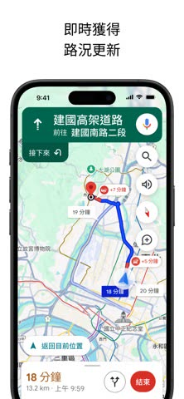
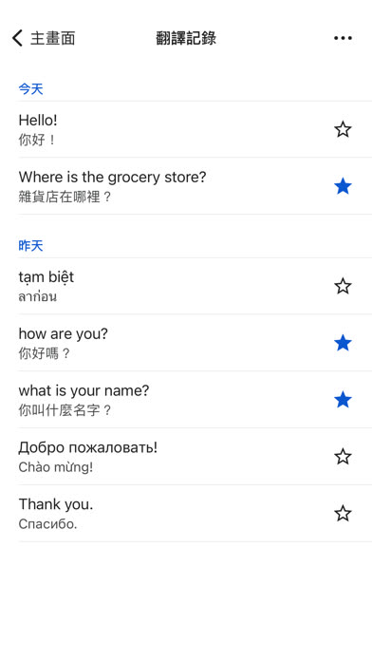

App 實際畫面
SCREENS
Grab
叫車・外送
Google 地圖
地圖定位
Google 翻譯
拍照翻譯
LINE
當地聯絡
角落旅行社 · 2026 芭達雅親友包棟五日
18

Slide 19
09
網卡與流量
SIM & DATA
怎麼選
省流量三個設定
eSIM 最方便 落地即開通，不必拔卡；請先確認手機支援 eSIM。
關閉影片自動播放
實體卡 素萬那普機場入境大廳即有 AIS／True 櫃台販售。
關閉照片雲端備份
分享器 多人共用較划算，但要有人負責攜帶與充電。
關閉 App 自動更新
飯店／別墅 Wi-Fi 影片、直播與大量照片上傳請使用 Wi-Fi。
格蘭島與出海途中訊號不穩，重要訊息請於本島先處理。
角落旅行社 · 2026 芭達雅親友包棟五日
19

Slide 20
10
入境卡：TDAC（強制填寫，有 72 小時時間窗）
ARRIVAL CARD
怎麼做
注意事項
上泰國移民署的 TDAC（Thailand Digital Arrival Card）官網填寫，完全免費。
台灣護照享免簽，但仍須填 TDAC，兩者是兩回事。
只能在抵達前 72 小時內填寫；本團 8/19 抵達，最早 8/16 才開得了。
每人各一份，小朋友也要填，不能一家一份。
填寫護照資料、航班與住宿地址（住宿地址請填本團別墅，領隊會提供）。
請認明官方網站 tdac.immigration.go.th；網路上有大量收費代辦的假網站，官方是免費的。
送出後會收到 QR Code，建議截圖存在手機相簿並列印一份備用。
本團由角落旅行社代填 請於 8/15 前把全團護照資料交給業務，我們會在時間窗一開就整團送出。
角落旅行社 · 2026 芭達雅親友包棟五日
20

Slide 21
11
泰國旅遊基本資訊
BEFORE YOU GO
−1 hr
220 V
0.9~1 NT$
時差
電壓
匯率
泰國比台灣慢 1 小時（GMT+7）
220V／50Hz，兩孔扁插，台灣電器可直接使用
泰銖 1 THB ≒ 台幣 $0.9～1.0（浮動）
0 visa
72 hrs
34 °C
簽證
入境卡
氣候
台灣護照免簽，護照效期須 6 個月以上
TDAC 強制，只能在抵達前 72 小時內送出
8 月雨季，日間 30–34°C，午後常有雷陣雨
角落旅行社 · 2026 芭達雅親友包棟五日
21

Slide 22
12
體驗・安全・出入境
ON THE GROUND
海邊與戲水
寺廟與禮儀
出入境規定
5–10 月季風季，紅旗即禁止下水
須遮蓋肩膀與膝蓋，入殿脫鞋
新臺幣出境限 10 萬元
出海視當日海況與船班公告調整
勿以腳底朝向佛像，勿觸摸攀爬
外幣逾等值美金 1 萬元須申報
幼童全程不可離開家長視線
女性請勿碰觸僧侶
入境免稅：酒 1 公升、菸 200 支
滑水道有身高限制，幼童走兒童區
勿對泰國王室做出不敬言行
禁帶鮮果實、肉類製品回台
泳衣、防曬、大毛巾請自備
佛像攜出泰國需申請許可
泰國嚴禁毒品（最重死刑）
礁石易割傷，建議帶涉水鞋
現場多可免費借罩衫或沙龍
電子煙、加熱菸在泰國違法，勿帶
角落旅行社 · 2026 芭達雅親友包棟五日
22

Slide 23
13
緊急聯絡
CONTACTS
角落旅行社
隨團導遊・司機
官方救援專線
CORNER TRAVEL
出發前公布
海外急難救助
+886-2-7751-6051
本團團費已含導遊與司機小費。姓名與聯絡電話將於出發前，隨本團 LINE 專屬群組一併公布；抵達曼谷時導遊將於入境大廳舉牌接機。
+66-2-119-3555
sales@cornertravel.com.tw
駐泰國台北經濟文化辦事處 急難救助專線
證件、報名與付款相關
0800-085-095
台北市重慶北路一段 67 號 8 樓之 2
外交部旅外國人急難救助 境外撥 +886-3-383-4845
待公布
1155
泰國觀光警察（泰國境內直撥 1155） 境外撥 +66-2-134-1155
角落旅行社 · 2026 芭達雅親友包棟五日
23

Slide 24
旅遊行程住宿及旅遊點儘量忠於原行程，
有時會因飯店確認或海象不佳而前後更動；
若遇不可抗拒之因素，本公司保有變更班機、
行程及同等飯店之權利與義務。
敬祝各位貴賓 旅途愉快。
2026 芭達雅親友包棟五日 · 泰國芭達雅五日
角落旅行社 CORNER TRAVEL · PTY260819A
角落旅行社 · 2026 芭達雅親友包棟五日
24

